Slide 1


MEDIActive Youth: Informing the Balkans
Што претставува критичко размислување?
Разгледување на основните поими и клучните принципи што го обликуваат информираното донесување одлуки.

Slide 2

Критичко размислување: Темелот на медиумската писменост
Критичкото размислување е клучна вештина за разликување на вистината во општество преплавено со информации. Тоа вклучува анализа на информации, оценување на докази и формирање аргументирани заклучоци - основни способности во технократските и демократските општества. Овој дисциплиниран процес бара активно вклучување во идеите, овозможувајќи им на поединците да размислуваат јасно и рационално за тоа во што да веруваат и како да постапуваат.

Slide 3
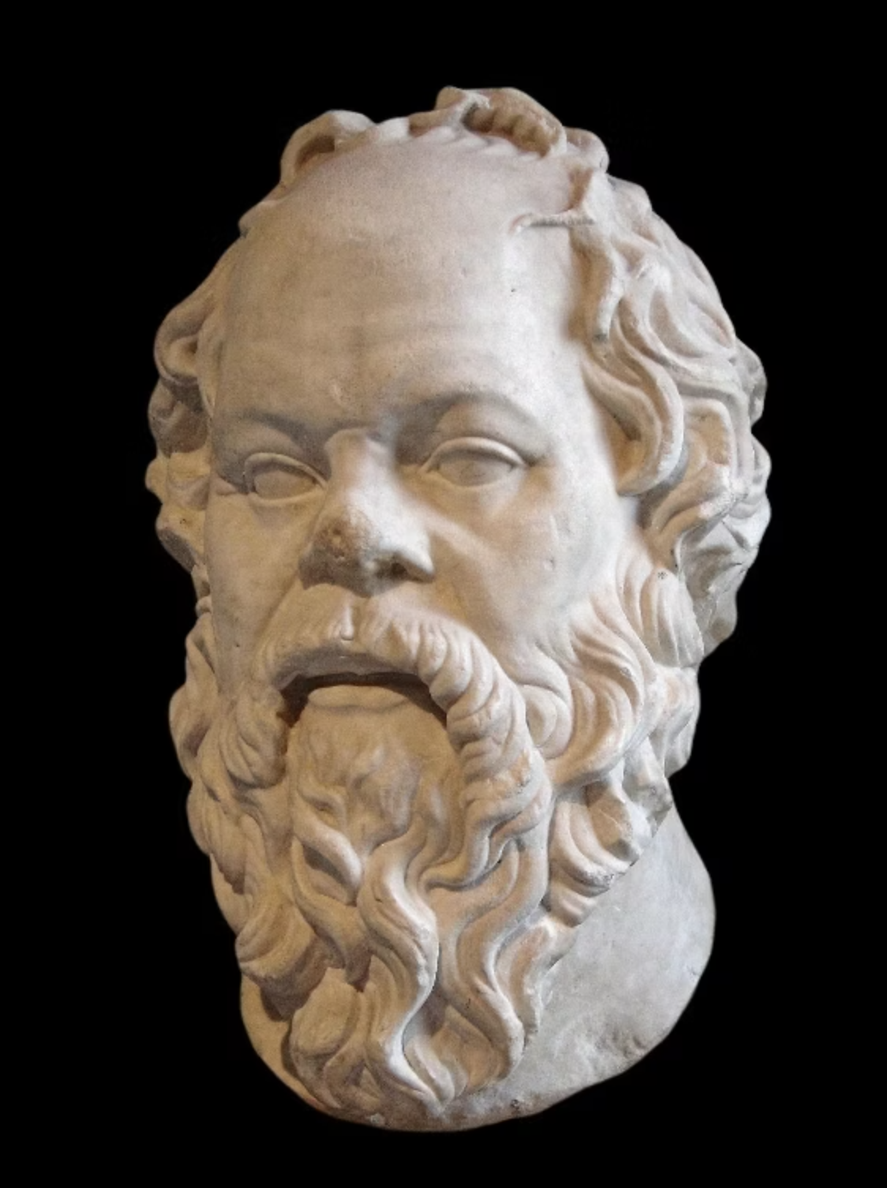
Потекло: Античка Грција и Сократ
Критичкото размислување се појавува во античка Атина (V–III век п.н.е.), каде што филозофи како Сократ, Платон и Аристотел ги поставиле темелите на систематското истражување и рационалното размислување.
Пред Сократ, Грците ја барале вистината кај поети како Хомер, верувајќи дека тие се божествено инспирирани.Сократ ја револуционизирал оваа перспектива, тврдејќи дека вистината може да се достигне преку рационален разговор, постепено сведувајќи ги темите до нивната суштинска идеја.
Тој ја развил таканаречената „метода на бабица“, верувајќи дека вистината веќе постои во умот на човекот и само треба да се „извлече“.Оваа Сократова метода користи кооперативен дијалог за поттикнување на подлабоко размислување преку поставување прашања и преиспитување на претпоставките.

Slide 4
Еволуција на критичкото размислување
Античка Грција
1
Сократ, Платон и Аристотел ги поставиле темелите на систематското истражување и логичкото размислување.
2
Ренесанса
Хуманизмот го поттикнал развојот на критичкото мислење, со мислители како Декарт и Лок кои вовеле скептицизам и емпиризам.
Просветителство
3
Периодот на подем на рационализмот и научното истражување, каде критичкото размислување станало темел на знаењето.
4
20 век
Џон Дјуи се залагал за искуствено образование и рефлексивно размислување како основа за активно граѓанство.
Современа ера
5
Едвард де Боно, Даниел Канеман и Ричард Тејлер ги истражувале когнитивните пристрасности и процесите на донесување одлуки.

Slide 5



Практични примени
Образование
Бизнис
Здравство
Студентите анализираат текстови, оценуваат аргументи и развиваат сопствени гледишта за сложени теми преку разгледување на повеќе перспективи и формирање заклучоци.
Раководителите ги анализираат пазарните трендови, ги проценуваат ризиците и носат информирани одлуки за успех на организацијата, на пример, преку анализа на повратни информации од клиенти за решавање на пад на продажбата.
Медицинските професионалци ги оценуваат симптомите, разгледуваат различни можни состојби и одредуваат најсоодветни третмани преку анализа на историјата на пациентот и внимателно мерење на придобивките и ризиците.

Slide 6

Политичка улога во општеството
Критичкото размислување има клучна улога во создавањето информирани и активни граѓани, што е особено важно во демократските општества.
Тоа им овозможува на граѓаните да:
Го оценуваат информацискиот содржај критички во ерата на
дезинформации
Разликуваат доверливи извори од оние што се сомнителни
Ги анализираат политичките аргументи на логичен и
објективен начин
Носат информирани одлуки при избори
Покрај тоа, критичкото размислување придонесува за општествен напредок преку поттикнување на дијалог, разбирање и толеранција меѓу различни гледишта.

Slide 7

Игри за развивање на критичко размислување: Шах
Chess.com
Бесплатна онлајн платформа за играње шах која поттикнува:
Стратешко размислување
Предвидување и планирање
Вештини за донесување одлуки
Chess.com им овозможува на милиони играчи ширум светот да:
Споделуваат идеи и стратегии
Го унапредуваат своето шаховско знаење
Се поврзат со глобалната шаховска заедница

Slide 8

Принципот на Талос
The Talos Principle
Филозофска видео игра од прво лице, поставена во контрадикторен свет на древни урнатини и напредна технологија.
Играчите имаат задача да решаваат сè покомплексни логички загатки, додека се соочуваат со длабоки прашања:
Кој си ти?
Која е твојата цел?
Што ќе направиш по тоа прашање?
Играта ги предизвикува играчите да одлучат помеѓу тоа да имаат верба или да ја преиспитаат својата реалност.

Slide 9

Симулација на сиромаштија: Spent
Spent
Онлајн игра за сиромаштија и бездомништво, развиена за Urban Ministries of Durham, непрофитна организација од Северна Каролина.
Играта се базира на буџетирање и предизвици од секојдневниот живот:
Играчите се соочуваат со повеќе тешки ситуации
Мора да донесуваат клучни финансиски одлуки
Гледаат како нивните избори директно влијаат на нивниот приход
Развиваат емпатија и општествена свест

Slide 10
Повеќе игри за критичко размислување
Numberdyslexia.com
Brainstorm
Нуди колекција на онлајн игри за подобрување на вештините за критичко размислување, вклучувајќи класици како:
Мултиплеер игра која ги предизвикува играчите да:
Донесуваат одлуки врз основа на аналитичко набљудување
Судоку
Ги завршуваат задачите пред другите играчи
Танграми
Ги поместуваат когнитивните граници
Логички загатки
Ги вежбаат своите вештини за критичко размислување

Slide 11
Заклучок: Клучното значење на критичкото размислување
Историска основа
Личен развој
Општествен напредок
Критичкото размислување има длабоки историски корени, од Сократ до современите когнитивни научници и се развива како дисциплиниран пристап кон знаењето и вистината.
Го подобрува индивидуалниот капацитет за анализа на информации, проценка на докази и формирање рационални заклучоци во образованието, бизнисот, здравството и секојдневниот живот.
Поттикнува информирано граѓанство, овозможува демократско учество и промовира значаен дијалог меѓу различни перспективи.
Со разбирање на потеклото и примената на критичкото размислување, како и со вклучување во активности што ги развиваат овие вештини, поединците можат полесно да се снаоѓаат во сложеноста на современиот живот и значајно да придонесат во своите заедници.

Slide 12

Ви благодариме!
Прашања?

